Slide 1

Môn:
Tự nhiên – xã hội

Slide 2


Slide 3
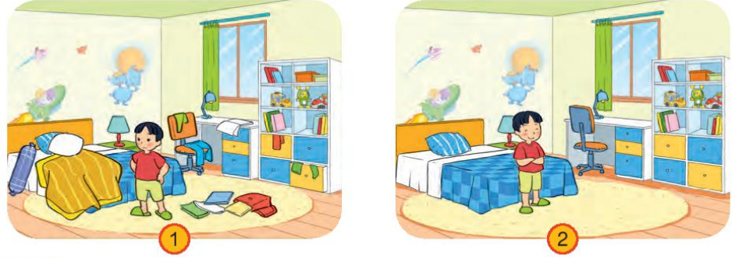

Slide 4
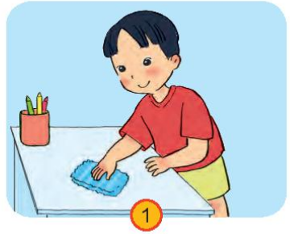


Slide 5


